Slide 1
Презентація на тему:
«Жорсткі переговори»

Slide 2
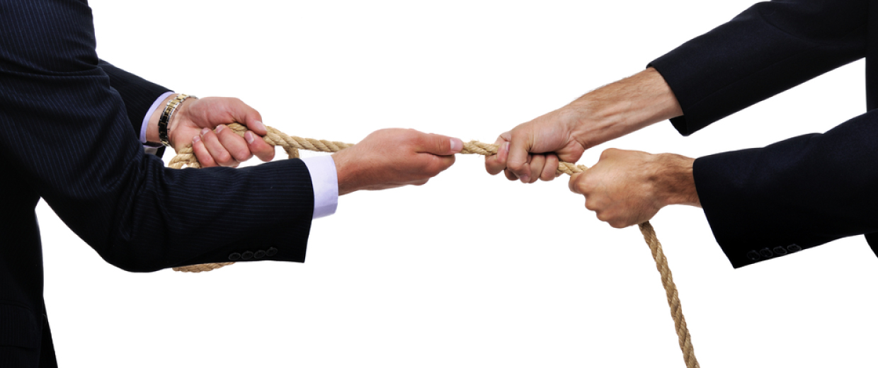
Жорсткі переговори відрізняються від звичайних тим, що проводяться з використанням заборонених прийомів. Такі методи практикуються, як правило, коли угода разова і від неї потрібно отримати максимальну користь. Кожен крок назустріч в таких ситуаціях означає втрату власної вигоди.

Slide 3
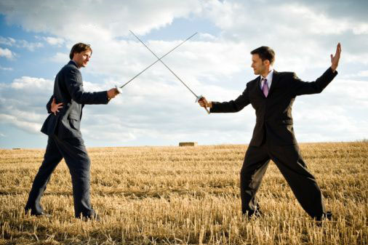
Як підготуватися до жорстких переговорів
1. Визначте свої сильні і слабкі сторони. Постарайтеся зрозуміти, як Ви можете впливати на співрозмовника (наприклад, перспективами співпраці з Вашою компанією) і чим він може тиснути на Вас (наприклад, більш вигідними умовами, які пропонують Ваші конкуренти).
2. Позначте бажаний результат. Намітьте для себе «песимістичні» і «оптимістичні» кордону, поза якими домовлятися не має сенсу. Тоді Ви зможете відстояти свої інтереси і не вийти за встановлені рамки. Важливо також знати, чого хоче від цих переговорів Ваш партнер, і залежно від цього виробити стратегію.
3. Визначте, чим Ви готові пожертвувати. Краще відразу позначити, скільки Ви готові «заплатити» за те, щоб результат переговорів з «песимістичного» значення якогось параметра перемістився до «оптимістичним» .

Slide 4
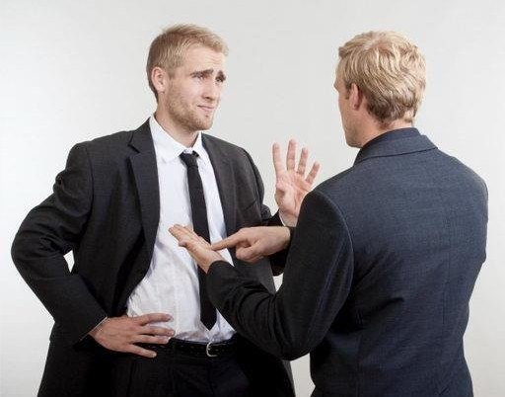
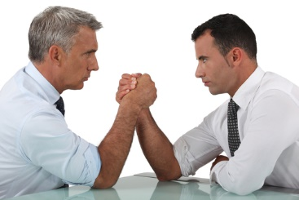
Стратегії жорстких переговорів
Існують дві стратегії ведення жорстких переговорів - оборонна (захисна) і атакуюча.
Захисна стратегія. Її слід застосовувати, якщо Ви припускаєте, що противник сильніше Вас у професійному, емоційному і психічному плані. В цьому випадку слід строго зафіксувати ті параметри, нижче яких опускатися не можна. В ідеалі людина, яка йде на такі переговори, не повинен мати повноважень прийняття остаточного рішення. Наприклад, Ви ведете переговори, а сам договір підписують і візують люди, яких на переговорах не було, припустимо, члени ради директорів.
Зазвичай за такою схемою проходять переговори з владою. Бізнесмен, вирішальний в основному комерційні, а не політичні питання,-більш слабкий парламентер порівняно з політиком. Атакуюча стратегія. Її краще використовувати, якщо Ви розраховуєте на перемогу. На такі переговори краще відправляти людину, яка зможе швидко зорієнтуватися і прийняти правильне рішення. Для атакуючої стратегії часто вигідний конфлікт: під час конфлікту людина втрачає над собою контроль і стає легко керованим. У стані афекту парламентер здатний зробити помилки, які потім Ви можете використовувати в своїх інтересах.

Slide 5
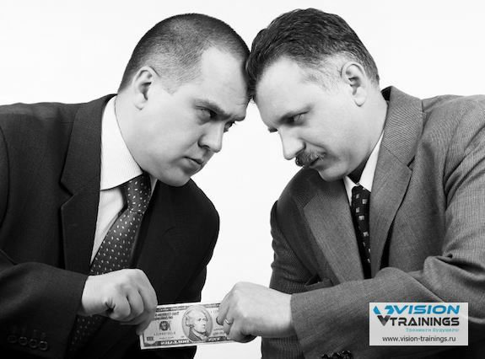
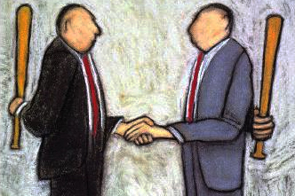
Тактики ведення переговорів
Якщо Вам потрібно переконати людину, можна використовувати стандартну техніку «приєднання» . Спочатку Ви приймаєте точку зору співрозмовника, а потім з його боку дивіться на ситуацію або питання. І тоді ті аргументи, які Ви будете використовувати, будуть здатні змусити співрозмовника змінити думку. Ще одна стандартна процедура - техніка «заговорювання» , коли неодноразово повторюються слова: «Я бажаю Вам добра; ми, звичайно, хочемо, щоб Ваша компанія була процвітаючою! » . Таким чином можна тиснути на якісь ниці інстинкти людини - наприклад, жадібність або марнославство. Якщо він жадібний, йому обіцяють більший прибуток, причому голослівно, так як жадібна людина не може критично оцінити подібну інформацію. Людини малоосвіченого, але поважаючого науку, «завантажують» графіками, діаграмами, наукоподібністю тексту. Використовують також спеціальні терміни. Уточнити їх значення людина, швидше за все, посоромиться, тому не все сказане зрозуміє і змушений буде покладатися на думку співрозмовника

Slide 6
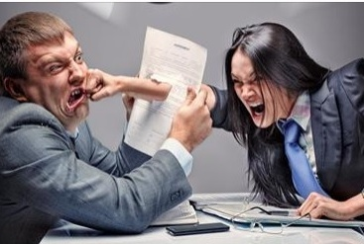
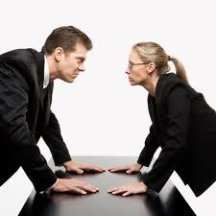
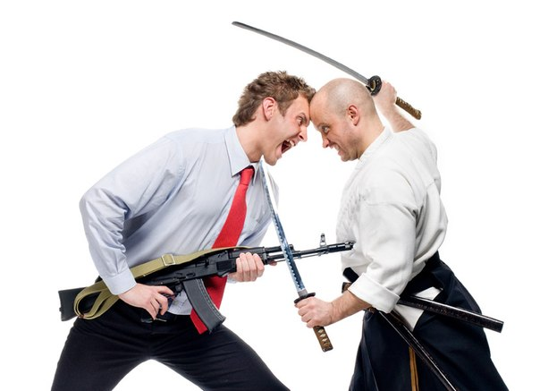
Як згладити жорсткі переговори
Жорсткі переговори можна і навіть потрібно переводити в м'які, особливо у випадках, коли Ви націлені на довгострокове співробітництво. Скористайтеся наступними способами:
Будьте відкритим для співрозмовника. Щоб перевести жорсткі переговори в м'які, Вам необхідно насамперед самому бути гнучким і відкритим. Чітко позначте свою позицію: можливо, це змусить Вашого співрозмовника піти тим же шляхом (см. Продавець і покупець). Поговоріть на нейтральні теми. На початку напружених переговорів іноді корисно торкнутися теми, що не мають відношення до бесіди, але цікаві для співрозмовників, наприклад, хобі (см. Тактика «стань своїм» ). Якщо Ви зустрічаєтеся вперше, то можна трохи розповісти про себе і своєї компанії.

Slide 7
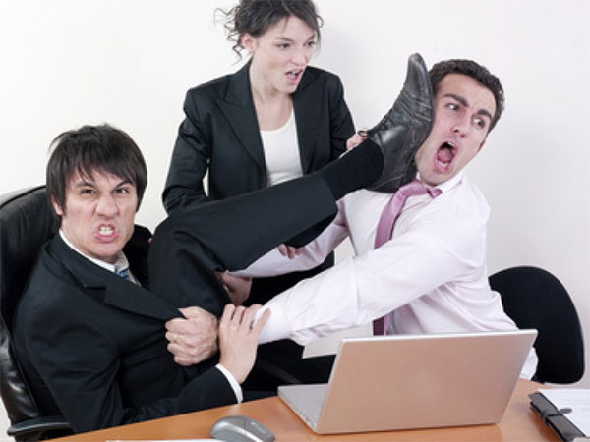
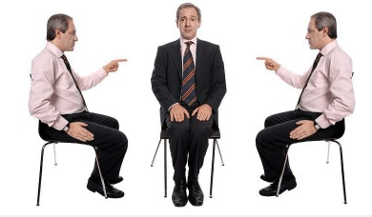
Природно, що більшого ефекту Ви досягнете, якщо не будете перетворювати бесіду в офіційну презентацію. Попросіть про допомогу. Дуже корисно попросити партнера про якусь послугу. Люди більше цінують тих, кому вони допомогли. Цілком доречно перед початком переговорів щось попросити (наприклад, ручку і папір).
Як сказати «ні» . Якщо в результаті переговорів Вам все-таки доводиться говорити «ні» , не переходите на особистості. Повідомивши співрозмовнику: «Ми з такими тугодумами договори не підписуємо» , - Ви, швидше за все, знайдете ворога на все життя. Не варто називати причиною невдалої угоди позицію партнера, краще заявити, що саме Ваші умови і можливості не дозволяють в даний момент домовитися.

Slide 8
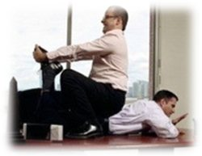
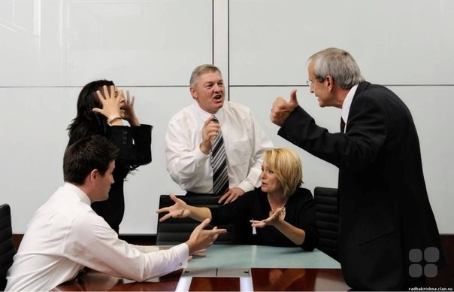
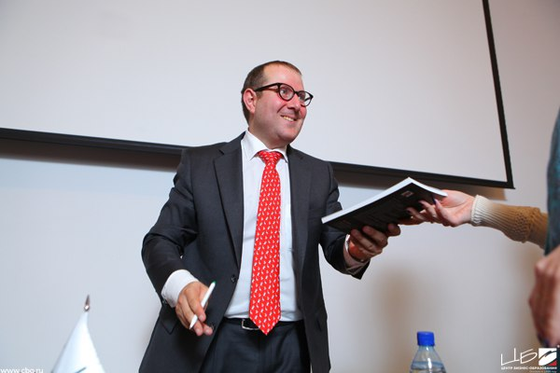
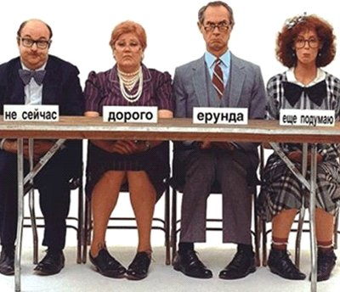
Досить стандартний випадок жорстких переговорів - переговори між продавцем і покупцем. Позиція обох сторін ясна: покупець хоче купити товар за низькою ціною і заплатити за нього пізніше, продавець - продати подорожче і отримати гроші авансом. Якщо заздалегідь підготуватися до таких переговорів і правильно їх розгорнути, можна легко перевести їх в м'які, відстоявши при цьому свої інтереси. Необхідно враховувати два фактори: ціна товару і відстрочка платежу. Ви заздалегідь позначаєте мінімальну ціну, до якої готові опуститися при мінімальній відстрочення, і у відкритій формі повідомляєте про це партнеру. Тим самим Ви надаєте можливість вибору другій стороні - взяти товар за найнижчою ціною, але заплатити відразу, або пізніше, але за вищою ціною. В результаті партнер потрапляє в ситуацію, коли жорсткі переговори безглузді. Є мінімальна ціна, нижче за яку Ви все одно не опустіться, отже, залишається тільки торг за відстрочку.

Slide 9
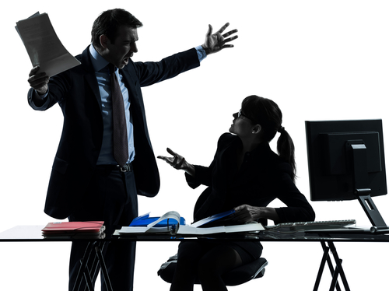
Бізнес - це війна. Війна з усіма: ви боретеся з конкурентами за ринок, боретеся за увагу клієнтів, боретеся навіть з власним персоналом, прагнучи купити максимальну віддачу за мінімальні гроші. Нерозумно в таких умовах грати за правилами, встановленими іншими. Нехай навіть ці правила зовні на рідкість привабливі і підтримуються більшою частиною суспільства. Врешті-решт, бізнес ведете саме ви, а не вони, і якщо ви втратите бізнес, прагнучи бути етичним, то це суспільство навряд чи протягне вам руку допомоги

Slide 10
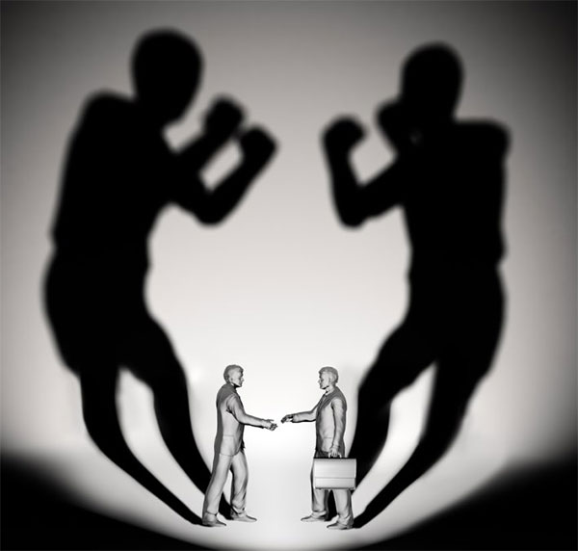
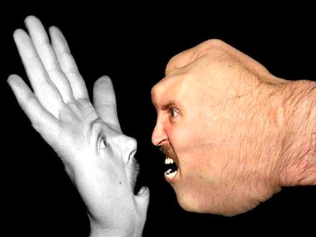
Якщо партнер починає застосовувати методи жорстких переговорів, то потрібно дати другій стороні максимальну інформацію і показати свою відкритість, щоб бажання торгуватися далі зникло. Також потрібно навчитися розбавляти переговори розмовами на абстрактні теми. Якщо є точки дотику, їх обов’язково потрібно використовувати, спільні інтереси зближують і допомагають розташувати до себе партнера. Як провести ділові переговори так, щоб виграти їх? 90 відсотків інформації, на думку психологів, виходить на несвідомому рівні, на слова і розумні доводи залишається тільки 10 відсотків.

Slide 11
Дякую за увагу

